Slide 1
CHỨNG QUYỀN CÓ BẢO ĐẢM
CƠ HỘI MỚI CHO NHÀ ĐẦU TƯ
Tp. Hồ Chí Minh, ngày 14 tháng 6 năm 2019

Slide 2
PHẦN 1: TỔNG QUAN VỀ
CHỨNG QUYỀN

Slide 3
1.1 Vòng đời CW
Chào bán
Niêm yết
Giao dịch
trên sàn
Thanh toán giao dịch
Thực hiện quyền và thanh toán thực hiện quyền
Khâu phát hành
Khâu giao dịch
Khâu thanh toán
thực hiện quyền
TCPH
CW
Tạo lập
thị trường
Phòng ngừa
rủi ro

Slide 4
1.2 Điều kiện cổ phiếu cơ sở
Thuộc VN30, HNX30
Giá trị vốn hóa ≥ 5.000 tỷ
Tổng khối lượng giao dịch ≥ 25% freefloat bình quân hoặc GTGD hàng ngày ≥ 50 tỷ (trong 6 tháng gần nhất)
Tỷ lệ freefloat ≥ 20%
Thời gian niêm yết ≥ 06 tháng
Có lãi và không có lỗ lũy kế
Không bị cảnh báo, tạm ngừng giao dịch, hủy niêm yết

Slide 5
1.3 Điều kiện tổ chức phát hành
Vốn điều lệ và CSH ≥ 1.000 tỷ đồng
Không có lỗ lũy kế
Được cấp phép đủ các nghiệp vụ kinh doanh.
Không bị cảnh báo, tạm ngừng, đình chỉ hoạt động hoặc trong quá trình hợp nhất, sáp nhập, giải thể, phá sản
BCTC kiểm toán không có ý kiến ngoại trừ

Slide 6
1.4 Chào bán – niêm yết CW
(1) Nộp hồ sơ chào bán
20 ngày
TCPH
(2) Cấp Giấy đăng ký CB
UBCKNN
Max 18 ngày
TCPH
(3) Ký quỹ/Bảo lãnh thanh toán  (4) Phân phối CW
(5) Nộp kết quả chào bán
(5) Đăng ký lưu ký
UBCKNN
Xác nhận KQ chào bán
7 ngày
TCPH
VSD
Xác nhận đăng ký lưu ký
(5) Đăng ký niêm yết
SGDCK
Niêm yết

Slide 7
1.5 Hoạt động tạo lập thị trường CW
1. Không có lệnh mua
2. Không có lệnh bán
Bên mua
Bên bán
Bên mua
Bên bán
Giá: 5.000
Yết giá chào bán
5%
5%
Yết giá chào mua
Giá: 5.000
3. Không có lệnh mua và lệnh bán
4. ∆ giá bên bán và bên mua > 5%
Bên mua
Bên bán
Bên mua
Bên bán
Yết giá chào bán
Giá: 5.350
7%
Yết giá chào bán
5%
Yết giá chào mua
5%
Yết giá chào mua
Giá: 5.000

Slide 8
PHẦN 2: LỢI ÍCH VÀ RỦI RO CỦA CHỨNG QUYỀN

Slide 9
2.1 Lợi ích
Đối với nhà đầu tư:
Là sản phẩm đòn bẩy cao
Giải quyết bài toán hết room cho khối ngoại
Đối với CTCK:
 doanh thu, mở rộng thị phần
 chất lượng CTCK khi phải thực hiện các nghiệp vụ như PNRR, tạo lập thị trường
Đối với thị trường:
Hoàn thiện cấu trúc sản phẩm trên TTCK
Tăng thanh khoản trên thị trường cơ sở

Slide 10
2.2 Rủi ro
Đòn bẩy cao
Vòng đời giới hạn
Thời gian đáo hạn
Biến động giá cổ phiếu cơ sở
Tổ chức phát hành mất khả năng thanh toán

Slide 11
2.2.1 Đòn bẩy
1.000 CW với giá 10.000 đồng/CW dựa trên CP XYZ, tỷ lệ 1:1, giá thực hiện 100.000đ/cổ phiếu
Đáo hạn: giá CP XYZ giảm còn 95.000đ/CP
t = 0
t = 1
100 CP XYZ, giá 100.000đ/cổ phiếu
CW: -100%
Đòn bẩy CW tạo mức lỗ lớn hơn so với việc đầu tư vào CPCS.
Cổ phiếu: -5%

Slide 12
2.2.2 Vòng đời và thời gian đáo hạn
Cổ phiếu:
Vòng đời phụ thuộc vào tình hình hoạt động của công ty.
Chứng quyền:
Vòng đời 3 - 24 tháng. Khi CW đáo hạn, CW sẽ bị hủy niêm yết.
Thời gian là một nhân tố hình thành giá CW. Giá trị CW có thể bị sụt giảm khi CW càng gần đến ngày đáo hạn.

Slide 13
2.2.2.1 CW đáo hạn
Ngày giao dịch cuối cùng: 02 ngày trước ngày đáo hạn.
Giá thanh toán khi thực hiện quyền: Bình quân giá đóng cửa của cổ phiếu cơ sở trong 05 ngày giao dịch trước ngày đáo hạn.
Thực hiện quyền khi chứng quyền ở trạng thái có lãi.
Ngày giao dịch cuối cùng
Ngày đáo hạn
155.000đ 157.000đ 153.800đ 153.200đ 156.000đ
15/09
10/09
11/09
12/09
13/09
14/09
Thực hiện quyền
Giá thanh toán = 155.000 đồng
(Bình quân giá đóng cửa 05 phiên giao dịch)

Slide 14
2.2.2.1 CW đáo hạn (t.t)
Thuế thu nhập cá nhân:
Thời điểm | Thuế suất
Trước ngày đáo hạn | 0.1 % x (Giá khớp lệnh CW x Số lượng CW)
Vào ngày đáo hạn | 0.1% x (Giá thanh toán của cổ phiếu cơ sở x Số lượng CW/ Tỷ lệ chuyển đổi)
Ví dụ minh họa | Nhà đầu tư mua 100 CW trên ABC, tỷ lệ chuyển đổi 2:1, giá thực hiện 133.000 đồng: 1. Trước ngày đáo hạn: Bán trên thứ cấp với giá 11.000/CW → Thuế: 11.000 x 100 x 0.1% = 1.100 đồng 2. Vào ngày đáo hạn: Giá thanh toán của cổ phiếu cơ sở là 155.000 → Thuế: 155.000 x 100 /2 x 0.1% = 7.750 đồng
Notes:
Thuế đánh vào ngày đáo hạn > Thuế đánh khi giao dịch thứ cấp.

Slide 15
2.2.2.1 CW đáo hạn (t.t)
Bán CW vào ngày GD cuối cùng (13/09/2018):
Giá trị khớp lệnh CW – Thuế
= 1.100.000 – 1.100
= 1.098.900 đồng
Chênh lệch 6.650đ
= ∆ Thuế
100 CW trên ABC
Tỷ lệ chuyển đổi 2:1
Giá thực hiện 133.000
Thực hiện quyền vào ngày đáo hạn (15/09/2018):
(Giá thanh toán cơ sở - Giá thực hiện CW)
Tỷ lệ chuyển đổi
= 1.100.000 – 7.750
= 1.092.250 đồng
X Số
CW
– Thuế
Notes:
Trong khoảng thời gian CW gần đến ngày đáo hạn, nếu CW ở trạng thái ITM nhà đầu tư sẽ có 2 cách chốt lợi, trên lý thuyết là thu được tương đương nhau:
Bán CW trên thị trường thứ cấp vào ngày giao dịch cuối cùng, (2) Không bán CW trên thứ cấp, chờ CW đáo hạn và thực hiện CW. Theo thông lệ tại thị trường Thái Lan, gần 100% CW sẽ được chốt lời theo phương án 1
Tuy nhiên trên thực tế tại thị trường Việt Nam do có sự chênh lệch giữa thuế vào ngày giao dịch cuối cùng và thuế vào ngày đáo hạn (như trình bày ở slide trước 1.100<7.750), do đó khoản thu nhập đã trừ thuế của 2 phương án chốt lời trên sẽ có sự khác biệt.
Do đó nhà đầu tư cần cân nhắc để lựa chọn pa chốt lời thích hợp khi CW đáo hạn

Slide 16
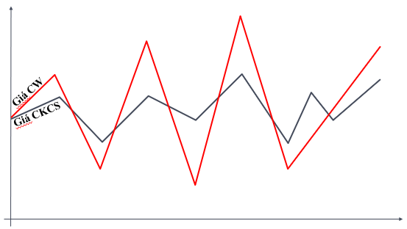
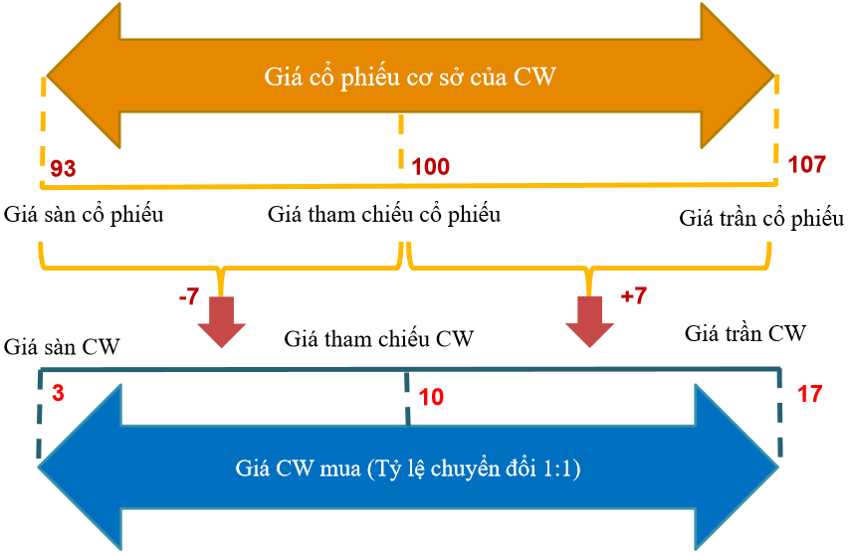
2.2.3 Rủi ro biến động giá cổ phiếu cơ sở
Notes:
+ CW là một sản phẩm có tính đòn bẩy rất cao, gấp 10 lần so với cổ phiếu.
+ Do tính chất đòn bẩy này, nên khi giá chứng khoán cơ sở thay đổi sẽ tác động làm giá CW thay đổi rất mạnh
+ Ví dụ trên minh họa cho thấy khi giá cổ phiếu thay đổi ở mức 7%, thì giá CW thay đổi trong mức 70% (gấp 10 lần)

Slide 17
2.2.3 Rủi ro biến động giá cổ phiếu cơ sở (t.t)
MÔ HÌNH ĐỊNH GIÁ CW
Hệ thống định giá
(Mô hình định giá Black Scholes)
Giá Chứng khoán cơ sở
Giá thực hiện quyền
Thời gian đáo hạn còn lại
Độ biến động giá (volatility)
Lãi suất phi rủi ro
Cung, cầu thị trường
Phí
chứng quyền
Tham khảo: https://www.hsx.vn/Modules/Listed/Web/blackschole?fid=2fa914efcf8d45a8a836985f4bcc8195

Slide 18
2.2.3 Rủi ro biến động giá cổ phiếu cơ sở (t.t)
Bảng tính giá CW trên website SGDCK TP.HCM

Slide 19
2.2.4 Rủi ro từ tổ chức phát hành
Ký quỹ 50% tổng giá trị CW phát hành.
Thực hiện phòng ngừa rủi ro.
Phát hành CW theo tỷ lệ an toàn tài chính.

Slide 20
PHẦN 3. CÁC VẤN ĐỀ
CẦN LƯU Ý KHÁC

Slide 21
3.1 Mã chứng quyền
C
U
U
U
Y
Y
R
R
C | Call | Chứng quyền mua
UUU | Underlying | Mã chứng khoán cơ sở (ABC,..)
YY | Year | Năm phát hành
RR | Round | Thứ tự đợt phát hành trong năm của 1 chứng quyền trên cùng 1 tài sản cơ sở
Ví dụ | CABC1801 CABC1802 | CW mua trên cổ phiếu ABC phát hành đợt 1 trong năm 2018 CW mua trên cổ phiếu ABC phát hành đợt 2 trong năm 2018
Notes:
(at the beginning)

Slide 22
3.2 Các thông tin cần lưu ý
Chứng khoán cơ sở | Cổ phiếu | ABC, XYZ…
Loại CW | CW mua | Người sở hữu CW mua được quyền mua một số lượng CKCS theo mức giá thực hiện, tại một thời điểm trong tương lai.
Kiểu thực hiện | Kiểu Châu Âu | Chỉ được thực hiện quyền tại ngày đáo hạn CW.
Thanh toán khi thực hiện quyền | Bằng tiền mặt | Khoản tiền chênh lệch giữa Giá thanh toán và Giá thực hiện.
Tỷ lệ chuyển đổi | Số lượng CW mà nhà đầu tư cần phải có để đổi lấy một CKCS | Khi thực hiện quyền với phương thức tiền mặt, thu nhập nhà đầu tư nhận được trước thuế ứng với 1 CW là: + 1: 1 → (Giá thanh toán cơ sở - giá thực hiện) /1 + 2: 1 → (Giá thanh toán cơ sở - giá thực hiện) /2 + 10: 1 → (Giá thanh toán cơ sở - giá thực hiện ) /10

Slide 23
3.3 Điều chỉnh CW
Khi cổ phiếu cơ sở có sự kiện doanh nghiệp:
Giá chứng quyền: Không đổi
Giá thực hiện & Tỷ lệ chuyển đổi: Điều chỉnh
Thời gian | Ngày 03/05 | Ngày 04/05: ABC trả cổ tức tiền mặt 2.000 đ
Giá ABC | 148.300 | 146.300
Giá CW trên ABC | 5.000 (Không đổi)
Giá thực hiện | 133.000 | 133.000 x (146.300/148.300) ≈ 131.206
Tỷ lệ chuyển đổi | 2:1 | 2 x (146.300/148.300) = 1.973 1.973 : 1

Slide 24
Nhà đầu tư nên tìm hiểu kĩ về chứng quyền trước khi đầu tư để tránh được các rủi ro.
Truy cập www.hsx.vn để có thêm nhiều thông tin về sản phẩm.

